Slide 1
第三章 刚体力学
刚体是一个理想模型，看作是一种特殊的质点组：任何两个质点之间的距离不变。简化问题。
首先研究刚体运动的描述，建立动力学方程后，着重研究平面平行运动和定点运动。

Slide 2
若物体内各个点的运动相同，整个物体可近似为质点。
若物体内各个点的运动不相同，物体→质点系
刚体：在力的作用下不会变形的一种理想的质点系。是理想化的力学模型。
物体能否视为刚体，不仅取决于变形大小，而且和问题本身的要求有关。

Slide 3
§3.1 刚体运动的分析
一、刚体的自由度
二、刚体运动的分类

Slide 4
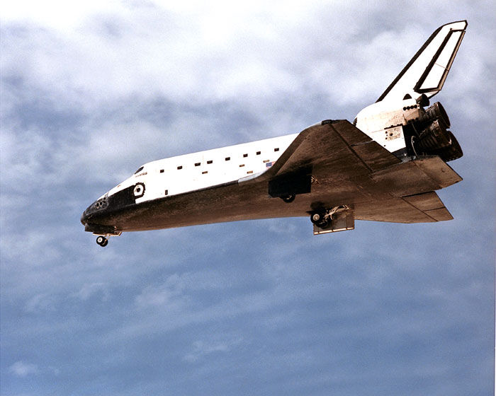
确定刚体在空间的位置，需要几个变量？
B
A
C
6个变量可以确定刚体位置

Slide 5


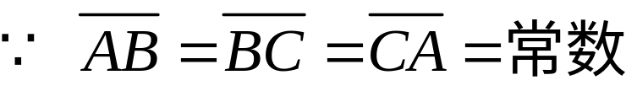

一、刚体的自由度
1. 定义
确定刚体的位置所需要的独立变量的个数。
2. 自由刚体
运动不受限制的刚体.
对于刚体这个特殊的质点系，只要刚体上任意三个不在一直线的质点的位置确定了，
刚体的位置也就确定了。
描述自由刚体的独立变量为6.

Slide 6




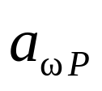


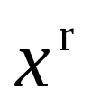
确定刚体在空间的位置，需要6个独立变量。
从描述刚体的运动角度看，先确定刚体内一定点O，需3个变量；
再确定过O点的一个转轴 方向，2个变量；
及1个角变量。
当刚体运动受到某种限制时，自由度会减少。

Slide 7
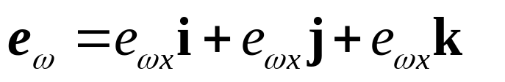
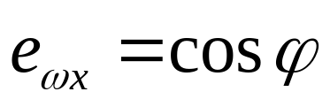

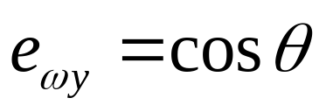

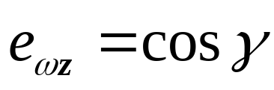
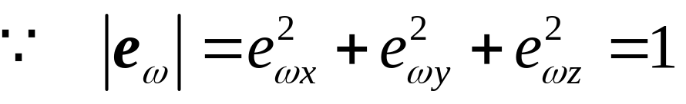



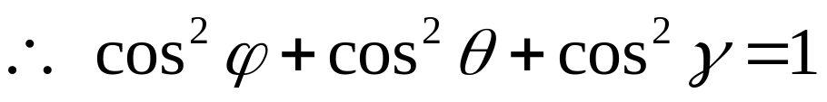


将转轴方向单位矢量 按坐标轴x、y、z方向分解为空间三正交分量，则

Slide 8
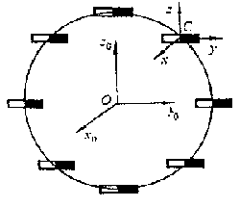
二、刚体运动的分类
质点在空间中自由运动，有三个自由度。
1. 刚体的平动
(1) 定义
在运动中刚体上任意一直线始终彼此平行.
刚体平动时刚体上所有点的速度、加速度相同，刚体上任意一点的运动都可以代表整个刚体的运动，如图所示。
刚体平移→点的运动
(2) 平动自由度

Slide 9

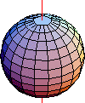
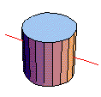

Slide 10
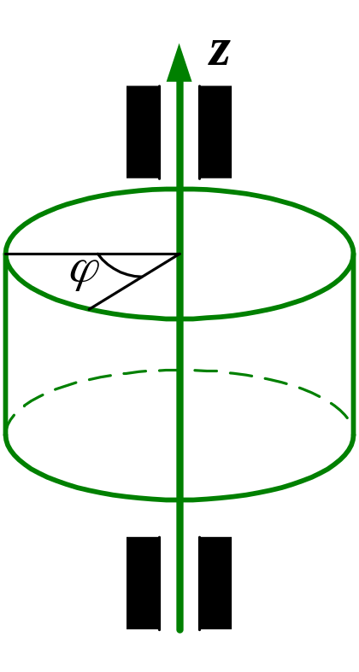
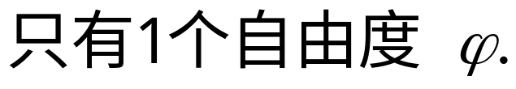
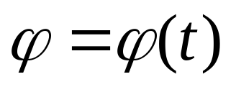
2. 刚体的定轴转动
(1) 定义
刚体上(或其扩展部分)两点保持不动.
转动轴 ：固定不动的直线.
转角 ：φ.
(2) 定轴转动自由度
(3) 运动学方程

Slide 11
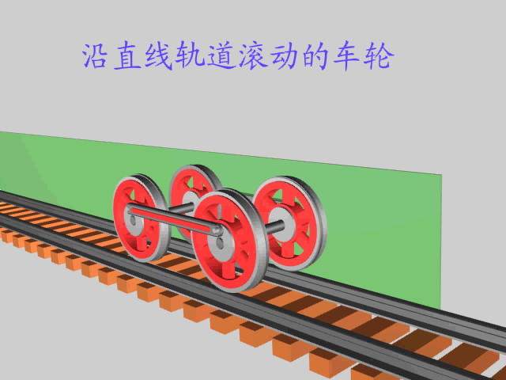
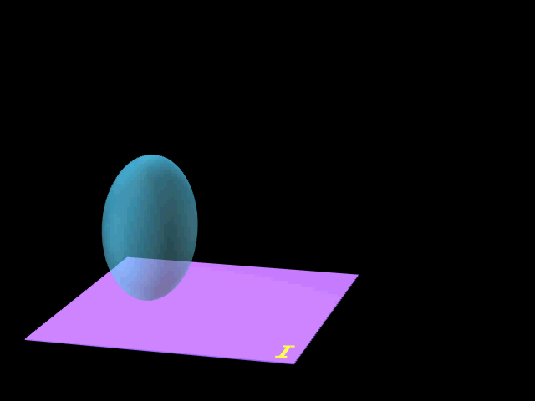
3. 刚体的平面平行运动
(1) 定义
刚体上的任意一点与某一固定平面的距离保持不变. 简称为平面运动.
(2) 刚性截面
只需研究刚体中任一和固定平面平行的截面的运动.
(3) 平面运动自由度
刚体的定轴转动是平面运动？

Slide 12







4. 刚体的定点转动
(1) 定义
刚体在运动过程中其上或其延展体上有一点保持不动.
刚体作定点转动时，转动轴不固定，只通过某一固定点。
(2) 定点转动自由度
定点转动的独立变量有三个，两个确定转动轴的方向，另一个确定其它点绕轴转动的角度。

Slide 13
5. 刚体的一般运动
定义：刚体运动时不受任何约束，可以在空间任意运动。
可分解为质心的平动与绕通过质心的某直线的定点转动。
刚体一般运动的独立变量有六个

Slide 14
§3.2 角速度矢量
一、有限转动与无限小转动
二、角速度矢量

Slide 15
一、有限转动与无限小转动
普通物理中，处理定轴转动，直接将角速度作为矢量。因为角速度方向不变。
定轴转动中，通常在转动轴上取一个有方向的线段代表角速度。
定点运动中，转动轴方向随时间改变，角速度方向也随时改变，所以必须首先证明角速度是一个矢量。

Slide 16

1. 矢量
有大小、方向，满足平行四边形加法对易律.
定轴转动中，通常在转动轴上取一个有方向的线段代表角速度。
角速度：有大小，有方向。是矢量吗？
有量值有方向的不一定是矢量.

Slide 17
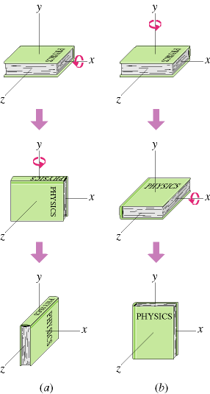
2. 有限转动不是矢量
a 书绕x，再绕 y轴转90度；
b 书绕 y，再绕 x轴转90度.
不满足矢量加法的交换律
无限小转动与有限转动的区别？

Slide 18









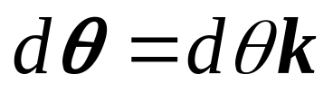



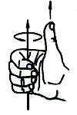





2. 角位移
设刚体绕通过定点O的某轴线转动了一微小角度
(1) 定义
转动轴上的有向线段 .
式中 为转动轴方向的单位矢量.
(2) 大小与方向

Slide 19

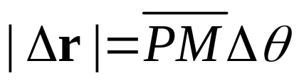
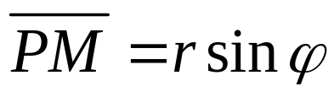


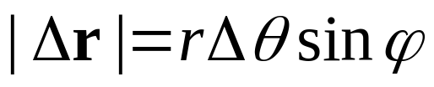

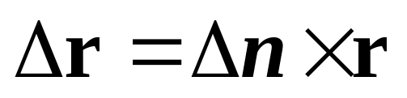
(3) 线位移与角位移的关系
无限小转动的函数表示
刚体绕某轴作定点运动的无限小转角与刚体上点的位移的关系.

Slide 20
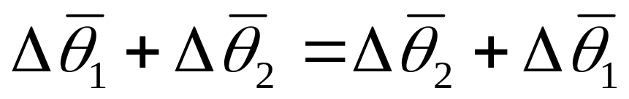
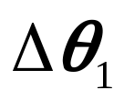
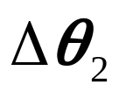
3. 无限小转动是矢量
(1) 证明
如果无限小角位移 是矢量，应遵守矢量加法的对易律.
设刚体发生了一个无限小角位移 ,瞬时转动， 随后又发生了一个无限小角位移 ,
即刚体先后绕两根轴，作了两次定点转动.

Slide 21
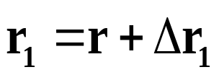
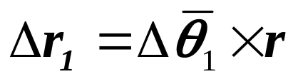

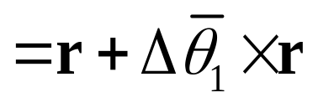



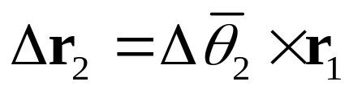


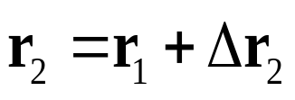
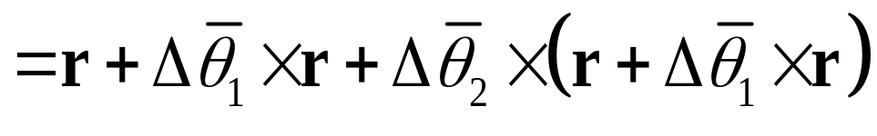
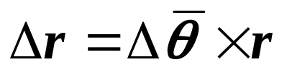
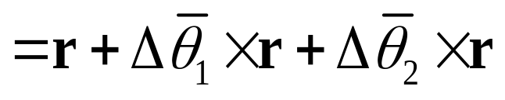
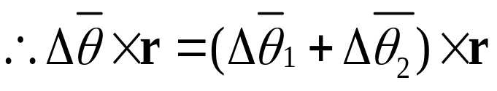
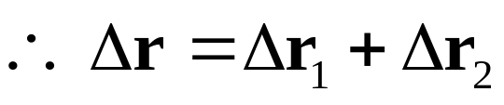
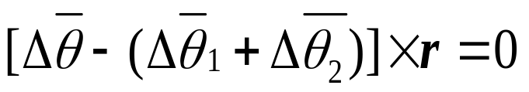
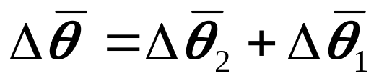
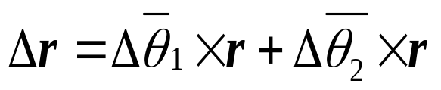
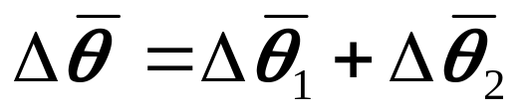
以r 记P点的初位置,经转动后
又
结论：
同理

Slide 22

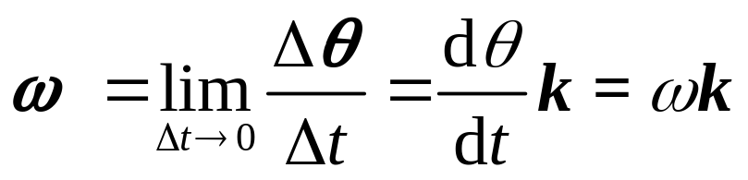

二、角速度矢量
1. 角速度矢量
(1) 定义
单位时间刚体的角位移.
(2) 大小与方向
大小：
方向：沿着该时刻的转动瞬轴.
转动瞬轴：定点转动时, 转动轴随时间改变它在空间的取向, 故某一时刻的转轴, 称为该时刻的转动瞬轴.

Slide 23
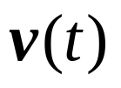






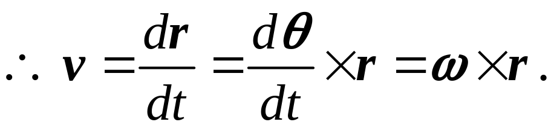
2. 刚体内一点的线速度
转动引起的无限小位移
⊙

Slide 24

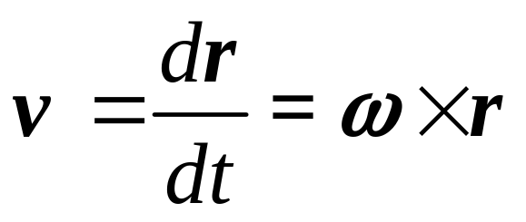


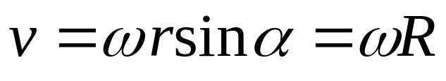

则刚体内一点的线速度
旋转方向
O
R
P
大小:
❒
r
方向: 右手螺旋法则
O'

